Slide 1





АНТИКОРРУПЦИОННАЯ КОМПЛАЕНС – СЛУЖБА
АО «СПК «Алматы»

Slide 2


Регулирование антикоррупционного комплаенс
Иностранное законодательство имеющее экстерриториальный (трансграничный) характер
Международное законодательство (конвенции, которые ратифицировала Республика Казахстан)
.
.
.
Законы, подзаконные акты
Национальное законодательство
Международные соглашения
Примеры иностранного законодательства:
Закон США «О противодействии коррупции за рубежом (Foreign Corrupt Practices Act, FCPA, 1977);
Закон США «О налогообложении иностранных счетов» (Foreign Account Tax Compliance Act - FATCA), вступивший в силу с 1 января 2013 года;
Закон Великобритании «О взятках» (UK Bribery Act).
Внутренние нормативные документы

Slide 3
Правовые аспекты/ Нормативные акты
СТАТЬЯ 16: «В субъектах квазигосударственного сектора определяются структурные подразделения исполняющие функции антикоррупционных комплаенс-служб, основной задачей которых является обеспечение соблюдения соответствующей организации и ее работниками законодательства Республики Казахстан о противодействии коррупции.
«Антикоррупционная комплаенс-служба осуществляет свои полномочия независимо от исполнительного органа, должностных лиц субъекта квазигосударственного сектора, подотчетна совету директоров, наблюдательному совету (при его наличии) или иному независимому органу управления и является независимой при обеспечении соблюдения требований законодательства Республики Казахстан о противодействии коррупции. Компетенция и порядок деятельности антикоррупционной комплаенс-службы определяются внутренним актом субъекта квазигосударственного сектора.
Приказ Председателя Агентства Республики Казахстан по противодействию коррупции (Антикоррупционной службы) от 31 марта 2023 года № 112. Зарегистрирован в Министерстве юстиции Республики Казахстан 31 марта 2023 года № 32211
«Об утверждении Типового положения об антикоррупционных комплаенс-службах в субъектах квазигосударственного сектора».

Slide 4
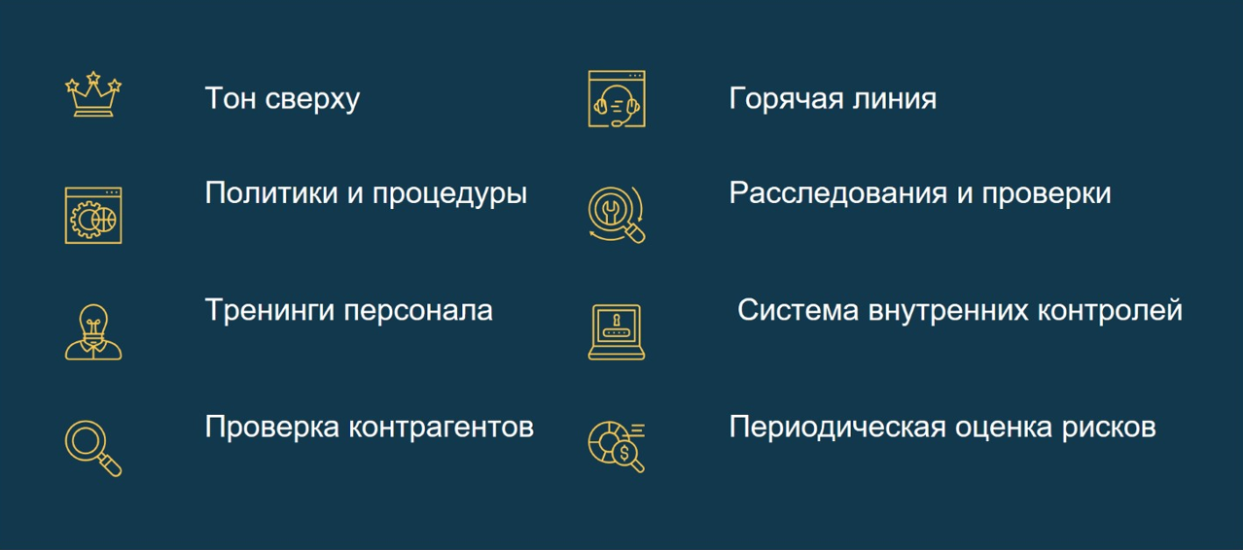
Ключевые элементы комплаенс программы

Slide 5
Основные принципы противодействия коррупции
Нулевая терпимость к любым проявлениям коррупции
Приверженность высшего руководства и установление «тона сверху»
Вовлеченность должностных лиц и работников
Неотвратимость наказания
Законность и соответствие Политики законодательству Республики Казахстан и общепринятым нормам
Соразмерность процедур по предупреждению и противодействию коррупции
Эффективность антикоррупционных процедур
Мониторинг и контроль
Недопущение конфликта интересов
Должная осмотрительность
Лидерство и координация

Slide 6
Основные задачи Антикоррупционной комплаенс-службы
Определение внешних регуляторных требований
Идентификация и оценка комплаенс рисков
Разработка внутренних политик, регламентов и процедур в области комплаенс
Коммуникации и внедрение политик комплаенс
Наблюдение и контроль комплаенс направлений
Проведение расследований потенциальных нарушений в рамках комплаенс, разработка и обеспечение принятия корректирующих мер

Slide 7
Функции Антикоррупционной комплаенс-службы
Разработка внутренних документов и стандартов в области противодействия коррупции
Проведение разъяснительных мероприятий по вопросам формированию антикоррупционной культуры
Принятие мер по выявлению, мониторингу и урегулированию конфликта интересов
Проведение мониторинга на предмет соблюдения работниками, относящимися к категории лиц, приравненных к лицам, уполномоченных на выполнение государственных функций, антикоррупционных ограничений
Развитие корпоративных этических ценностей
Проведение и/или участие в служебных проверках на основе обращений (жалоб) о фактах коррупции
Координация работы по снижению коррупционных рисков в деятельности Общества
Мониторинг и анализ изменений в антикоррупционном законодательстве, судебной практики по делам, связанным с коррупцией
Обеспечение включения в гражданско-правовые договоры, заключаемые Обществом, в том числе договоры о закупках положений, предусматривающих обязательное соблюдение сторонами договора норм антикоррупционного законодательства, деловой этики и добропорядочности, принципов добросовестной конкуренции; а также санкционной оговорки

Slide 8






Система мер противодействия коррупции
АНТИКОРРУПЦИОННЫЙ МОНИТОРИНГ
ОЦЕНКИ ПРАВОПРИМЕНИТЕЛЬНОЙ ПРАКТИКИ
АНАЛИЗ КОРРУПЦИОННЫХ РИСКОВ
ВЫЯВЛЕНИЕ И УСТРАНЕНИЕ ПРИЧИН И УСЛОВИЙ КОРРУПЦИИ
ФОРМИРОВАНИЕ АНТИКОРРУПЦИОННОЙ КУЛЬТУРЫ
ПОВЫШЕНИЕ НЕТЕРПИМОСТИ К КОРРУПЦИИ В ОБЩЕСТВЕ
АНТИКОРРУПЦИОННЫЕ ОГРАНИЧЕНИЯ
УРЕГУЛИРОВАНИЕ КОНФЛИКТА ИНТЕРЕСОВ
ЛЕГЧЕ ПРЕДОТВРАТИТЬ, ЧЕМ БОРОТЬСЯ С ПОСЛЕДСТВИЯМИ

Slide 9
Основные инструменты превенции коррупции
АНТИКОРРУПЦИОННЫЙ
МОНИТОРИНГ
АНАЛИЗ КОРРУПЦИОННЫХ РИСКОВ
АНТИКОРРУПЦИОННАЯ КУЛЬТУРА, РАЗВИТИЕ, ОБРАЗОВАНИЕ
ВЫЯВЛЕНИЕ ПРИЧИН И УСЛОВИЙ, СПОСОБСТВУЮЩИХ КОРРУПЦИИ
ОБРАЗОВАТЕЛЬНЫЕ ПРОГРАММЫ, ПОВЫШЕНИЕ КВАЛИФИКАЦИИ, ИЗМЕНЕНИЯ ЗАКОНОДАТЕЛЬСТВА
Направления
ВЫЯВЛЕНИЕ СФЕР НАИБОЛЕЕ ПОДВЕРЖЕННЫХ КОРРУПЦИИ
ВЫЯВЛЕНИЕ РИСКОВ В ВНД
ВЫЯВЛЕНИЕ РИСКОВ В ПРОЦЕССАХ; ПРИНЯТИИ РЕШЕНИЙ ИСПОЛНИТЕЛЬНЫМ ОРГАНОМ
ПРАВОВЫЕ КОЛЛИЗИИ И ПРОБЕЛЫ
ДИСКРЕЦИОННЫЕ НОРМЫ
Виды
УПРАВЛЕНИЕ ПЕРСОНАЛОМ, ОКАЗАНИЕ УСЛУГ, ВЫЯВЛЕНИЕ КОНФЛИКТА ИНТЕРЕСОВ И ДР.
ВНЕШНИЙ
ВНУТРЕННИЙ

Slide 10

«ГОРЯЧАЯ ЛИНИЯ» АО «СПК «Алматы»
Каналы связи:
городской телефон: +7-727-225-18-91 (вн.510); мобильный телефон: +7 7074711199;
электронная почта:s.ospanov@spkalmaty.kz
Устные и письменные обращения принимаются к рассмотрению с 09:00 до 18:00 (с понедельника по пятницу) по адресу: г. Алматы, улица Байзакова, д.303, 5-этаж, 517 кабинет.
Информация и сообщения посредством электронной связи принимаются круглосуточно.
Мы гарантируем конфиденциальность и анонимность
Вы можете сообщить о любых нарушениях Корпоративного кодекса, в том числе о фактах коррупции, дискриминации, неэтичного поведения и других нарушениях
Рассмотрение 100% обращений

Slide 11
Обращения на «ГОРЯЧЮЮ ЛИНИЮ»
Проверка фактов обращения
Расторжение трудового договора
Ответ заявителю
Проверка фактов обращения
Ответ Заявителю
Отчет Членам Совета Директоров и Председателю Правления АО «СПК «Алматы»
Корректирующие меры
Коррупционная составляющая подтверждена
Коррупционная составляющая не подтверждена
Направление материалов в органы уголовного преследования
Дисциплинарные меры взыскания/расторжение трудового договора (при наличии нарушений норм законодательства или ВНД)
Отчет Членам Совета Директоров и Председателю Правления АО «СПК «Алматы»

Slide 12
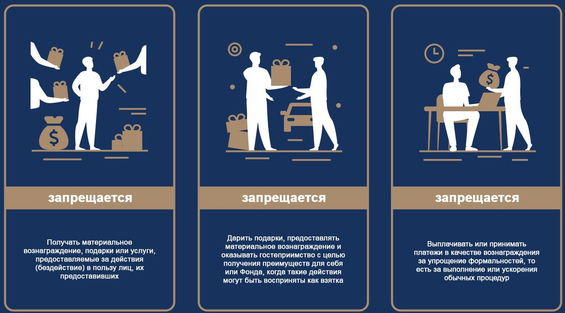
В соответствии с Законом Республики Казахстан от 18 ноября 2015 года № 410-V «О противодействии коррупции» (с изменениями и дополнениями по состоянию на 01.01.2025 г.) должностным лицам АО «СПК «Алматы»
ЗАПРЕЩАЕТСЯ

Slide 13
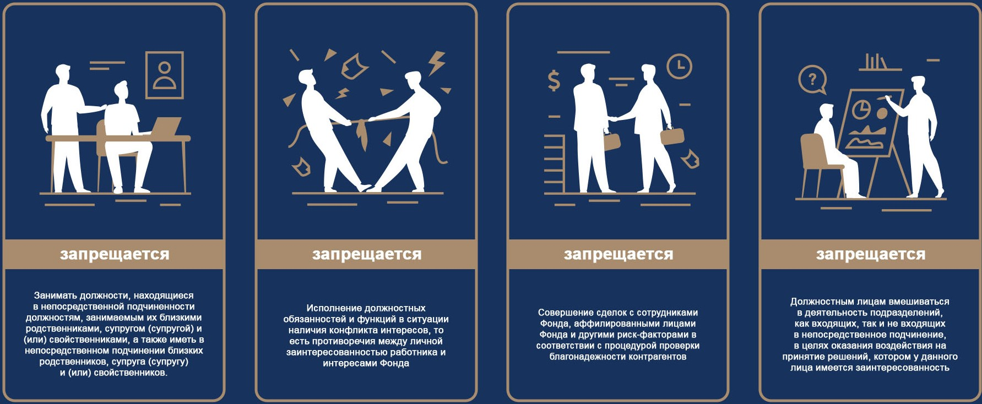
В соответствии с Законом Республики Казахстан от 18 ноября 2015 года № 410-V «О противодействии коррупции» (с изменениями и дополнениями по состоянию на 01.01.2025 г.) должностным лицам АО «СПК «Алматы»
ЗАПРЕЩАЕТСЯ

Slide 14
Вопросы - Ответы
Вопрос: Что такое коррупция и какие ее формы существуют?
Ответ: Коррупция — это злоупотребление должностными полномочиями для получения личной выгоды. Формы коррупции могут быть различными, включая подкуп, взяточничество, злоупотребление властью, мошенничество, хищение средств и другие незаконные действия, направленные на извлечение выгоды за счет нарушения закона.
Задайте интересующие вас вопросы : Вопросы: _________________________________________________________________________________________________________________
_________________________________________________________________________________________________________________
_________________________________________________________________________________________________________________
_________________________________________________________________________________________________________________
Ответы:

Slide 15
Благодарим за внимание!

